Slide 1
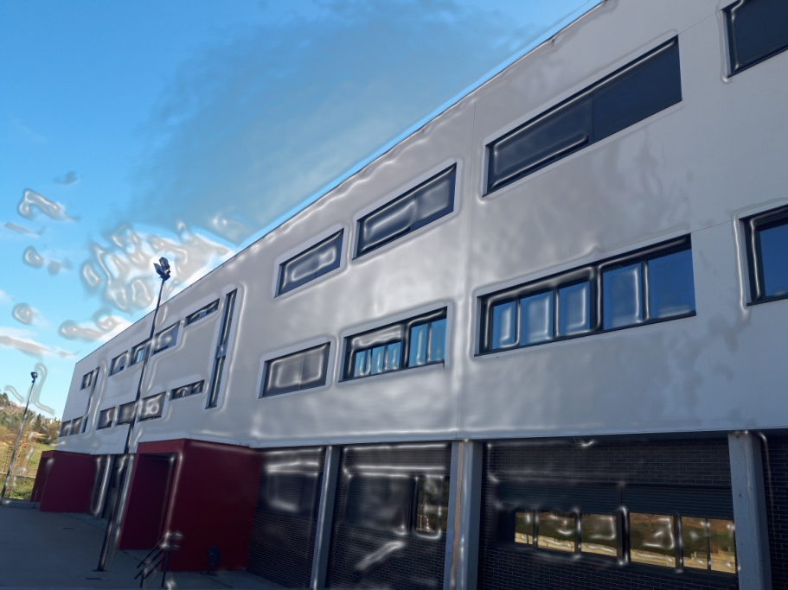
Orientación Académica Para Alumnos/as De 3º ESO
4º
IES José Jiménez Lozano
PLAN DE ORIENTACIÓN ACADÉMICA Y PROFESIONAL

Slide 2
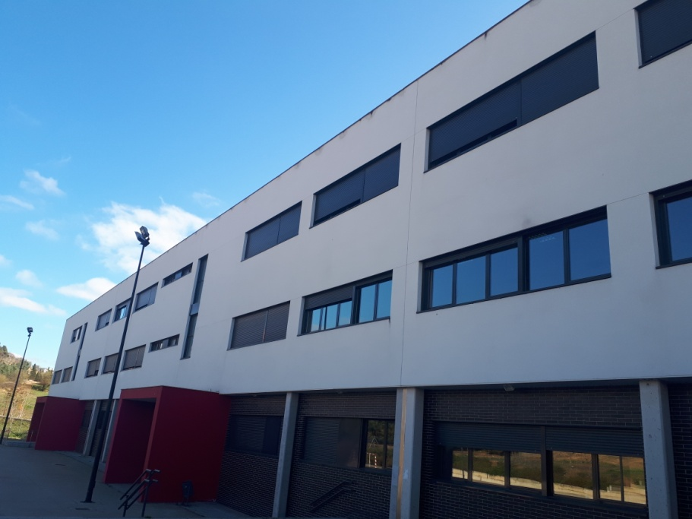

PROMOCIÓN de 3º a 4º de ESO
(Art. 8, ORDEN EDU/424/2024, de 9 de mayo, por la que se desarrolla la evaluación, la promoción y la titulación en la Educación Secundaria Obligatoria en la Comunidad de Castilla y León. )
Como norma general, promocionará un alumno/a que tras las pruebas finales de junio tenga…
- todas las materias aprobadas.
- calificación negativa en una o dos materias.
- más de dos materias suspensas y calificación positiva en todas
las competencias clave o calificación negativa en una o dos competencias clave.
Repetición :
- una vez cada curso ( excepcionalmente dos veces en 4º si no ha
habido otra repetición en la escolarización obligatoria)
- dos veces en toda la formación básica (EP+ESO)

Slide 3
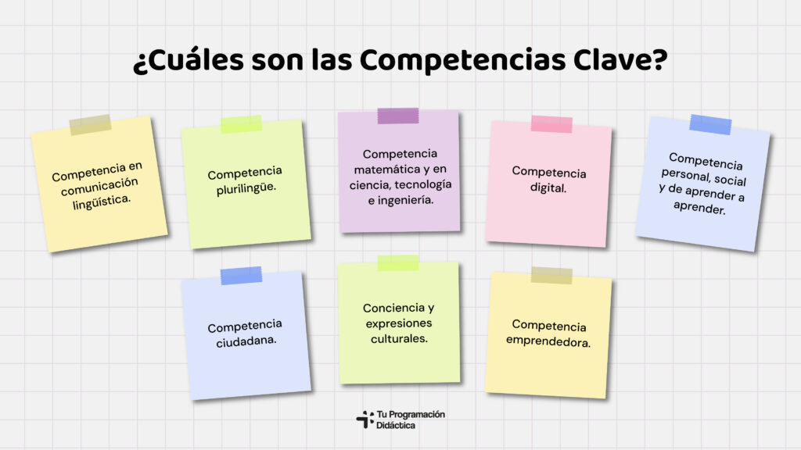

Las competencias clave de la LOMLOE

Slide 4
OPCIONES TRAS CURSAR 3º DE ESO
3º ESO
REPETIR 3º
Ciclo
Formativo de Grado Básico
Repetir 3º a través de
Diversificación
Curricular
4º ESO
- BACHILLERATO
- CICLOS FORMATIVOS DE GRADO MEDIO
- OPCIOONES PROFESIONALES
CICLOS FORMATIVOS DE GRADO MEDIO
Título profesional Básico
Título Graduado en ESO

Slide 5
4º de Educación Secundaria Obligatoria
MATERIAS COMUNES (obligatorias)
Geografía e Historia (3hs) * |  | Inglés (3hs) * | Inglés (3hs) (B)
Lengua Castellana y Literatura (4 hs) |  | Educación Física (2hs) Religión o Alternativa (1h) | Educación Física (2hs)
MATERIAS DE ITINERARIO (a elección del alumno/a)
Itinerario de CIENCIAS (3 materias de 4h/s) Matemáticas B Física y Química * Biología y Geología | Itinerario de CIENCIAS SOCIALES (3 materias de 4h/s) Matemáticas B Economía y Emprendimiento * Latín |  | Itinerario de HH y CC SS (3 materias de 4h/s) | OTROS ITINERARIOS POSIBLES Mat B+ Fca y Qca + Economía Mat B + Biología + Economía
 | Itinerario de HUMANIDADES Matemáticas A /B Economía y Emprendimiento * Latín
MATERIAS OPTATIVAS ( 2 materias de 2 hs/semana cada una)
OPTATIVA 1 (elegir una) |  |  | OPTATIVA 2 (elegir una)
Digitalización Expresión Artística Formación y Orientación Personal y Profesional Música Francés Tecnología |  |  | Cultura Clásica Educación Financiera Formación para la Empresa y el Empleo Literatura Universal Geografía Económica |  | Laboratorio de Ciencias Programación Informát T. de Artes Escénicas Cultura Científica Taller de Filosofía Conocimiento Leng/Mat
Tutoría (1h)
* en inglés si eliges programa bilingüe

Slide 6
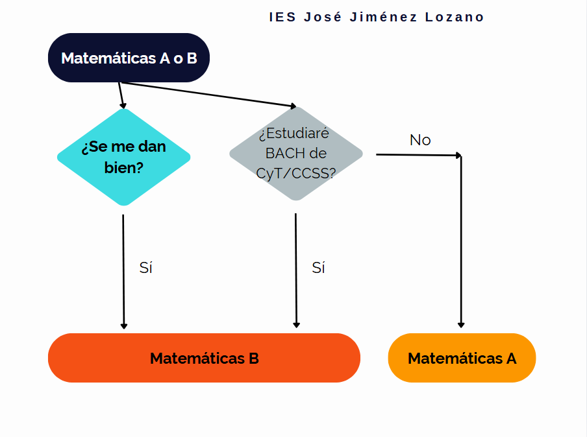

Slide 7
¿Cómo elegir la opción?
A partir de tus intereses y aptitudes: ¿Qué quieres hacer después de obtener el título? ¿qué te gusta?, ¿qué es lo que mejor se te da?
¿Qué te interesa
hacer?
FP/Universidad
Sanidad, Química, Informática
Electricidad y Elca,…
FP/Universidad
Comercio, Admón,
Economía, Estadística,
Periodismo …
FP/Universidad
Imagen Personal, Deporte
Literatura, Idiomas, Turismo,
Artes, Derecho, Hª…
Matemáticas B
FyQ, Biología,…
Matemáticas B
Economía, Latín
Matemáticas A/B

Slide 8
BACHILLERATO
Las asignaturas son comunes, específicas de modalidad y optativas
CIENCIAS y TECNO
Matemáticas I
Física y Química
Biología y Geología
Dibujo Técnico
Tecnología e Ingeniería I
ARTES
Cultura Audiovisual
Proyectos Artísticos
Volumen
Dibujo Técnico Aplicado a las Artes I
COMUNES 1º bach.
Lengua y Literatura I
Inglés
Filosofía
Educación Física
HUMANIDADES y CIENCIAS SOCIALES
Hª del Mundo Contemporáneo
Latín I
Griego I
Mat-Aplicadas a las CCs Sociales
Economía
GENERAL
Matemáticas Generales
Economía
Otras que ofrezca el centro

Slide 9


1º de Bachillerato
Materias Comunes
-Leng Cast y Lit I (4h) - Filosofía (3h) - Lengua Ext.I (Inglés) (3h) - Ed. Física (2h)
Materias Específicas de Modalidad (3 materias de 4 h/s)
Ciencias y Tecnología | Ciencias Sociales | Humanidades
Matemáticas I | Mat Aplicadas CCSS I | Latín I
Física y Química Biología, Geolg y CC Ambientales ---------------------------------------- Dibujo Técnico I Tecnología e Ingeniería I | Economía Hª del Mundo Contemporáneo Literatura Universal Latín | Griego Hª del Mundo Contemporáneo Literatura Universal Mat Aplicadas CCSS
Materias optativas (dos: una de 4hs y una de 2hs)
Anatomía Aplicada Economía Física y Química | Economía Hª del Mundo Contemporáneo Literatura Universal Griego
Materias de 2 horas para las dos modalidades: Cultura Científica - Religión - Francés - Fundamentos de Submarinismo y Navegación -Tecnología de la Inf y la Comunicación I
IES JOSÉ JIMÉNEZ LOZANO/Departamento de Orientación

Slide 10
Si tienes alguna duda, coméntanosla. Quizá podamos ayudarte.
Dpto de Orientación del IES José Jiménez Lozano.

Slide 11

Ciclos Formativos de Grado Básico
SON: una opción formativa para favorecer la inserción laboral y la obtención de una titulación oficial.
DURACIÓN: 2 cursos.
CONDICIONES DE ACCESO:
  haber cursado 3º de ESO
  excepcionalmente, haber cursado 2º de ESO y tener 15 años.
  Oferta de Programas de CF de Grado Básico
IES JOSÉ JIMÉNEZ LOZANO/Departamento de Orientación

